Slide 1
TỔNG LIÊN ĐOÀN LAO ĐỘNG VIỆT NAM TRƯỜNG ĐẠI HỌC TÔN ĐỨC THẮNG KHOA CÔNG NGHỆ THÔNG TIN
ĐỒ ÁN MÔN XỬ LÝ ẢNH
TÌM HIỂU ỨNG DỤNG
NHẬN DẠNG
BIỂN BÁO GIAO THÔNG
GVHD: TS. PHẠM VĂN HUY
Thực hiện: HỒNG QUANG VINH
NGUYỄN ĐẠI THỊNH

Slide 2
MỤC LỤC
Giới thiệu bài toán
Cơ sở lý thuyết
Kết quả thực nghiệm
Kết luận và hướng phát triển
Mô hình

Slide 3

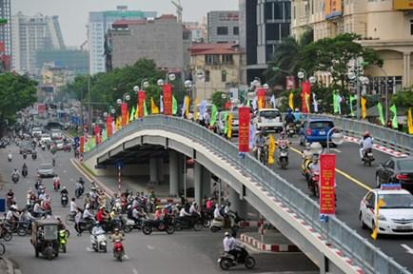
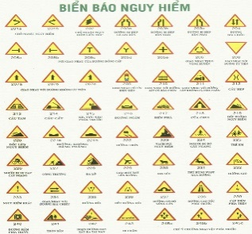
GIỚI THIỆU BÀI TOÁN
Nhận dạng đối tượng
Nghiên cứu
Người
Đồ vật
Thông tin biển báo
Cử chỉ
Biển báo giao thông
Khuôn mặt
Biển số xe
Bàn tay
Nhãn hiệu
Giới tính
Sách
v.v ...
v.v ...
Giao thông
Học tập

Slide 4
CÁC BÀI TOÁN PHẢI GIẢI QUYẾT
Thu thập bộ cơ sở dữ liệu về biển báo giao thông
Phân tích các phương pháp rút trích đặc trưng hiệu quả cho bài toán nhận dạng biển báo
Hiện thực các giải thuật thích hợp trên bộ cơ sở dữ liệu thu thập được.

Slide 5
CƠ SỞ DỮ LIỆU
Sử dụng bộ dữ liệu từ nguồn tham khảo

Slide 6
MÔ HÌNH
Hình ảnh đầu vào
(Image Input)
Kết quả sau khi phân lớp (Result)
Support Vector Machine (SVM)
Thay đổi kích thước (Resize Image)
Bộ lọc Gaussian (Gaussian Filter)
Rút trích đặc trưng (Feature Extraction)
Phân lớp dữ liệu (Classifier)
Histogram of Oriented Gradient (HOG)
Tiền xử lý (Preprocessing)

Slide 7
MÔ TẢ MÔ HÌNH
Tiền xử lý:
Đưa ảnh về kích thước 64x64 pixel.
Áp dụng để cải thiện khả năng nhận dạng hình ảnh, ở bước này sử dụng giải thuật Gaussian để khử nhiễu cho ảnh.
Rút trích đặc trưng:
Sử dụng giải thuật Histogram of oriented gradients (HOG) để rút trích đặc trưng..

Slide 8
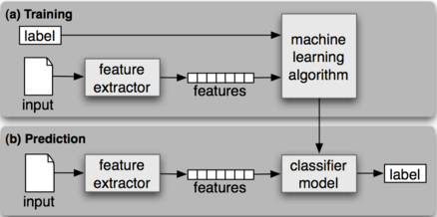
MÔ TẢ MÔ HÌNH
Phân lớp dữ liệu:
Sử dụng các véc tơ đặc trưng được cung cấp bởi rút trích đặc trưng gán đối tượng vào một loại.

Slide 9
CƠ SỞ LÝ THUYẾT – HISTOGRAM OF GRADIENT (HOG)
Ý tưởng chính trong đặt trưng HOG là hình dạng và trạng thái của đối tượng có thể được đặc trưng bằng sự phân bố về độ biến thiên màu sắc và hướng của cạnh. Đặc trưng HOG được tính trên cả một vùng.
Ảnh input
Chuẩn hóa Gamma và màu sắc
Tính Gradients
Chia hướng và gom nhóm đặc trưng tại mỗi cell
Tính đặc trưng cho khối và chuẩn hóa
Tính Vector đặc trưng cho cửa sổ detector

Slide 10
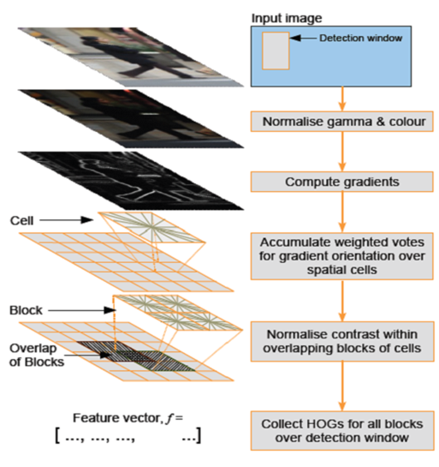
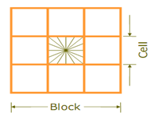
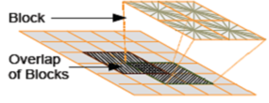
HISTOGRAM OF GRADIENT (HOG)
Mỗi khối block gồm nhiều cell
Các block xếp chồng lên nhau

Slide 11
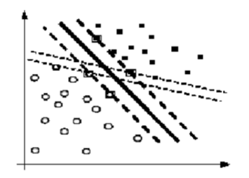
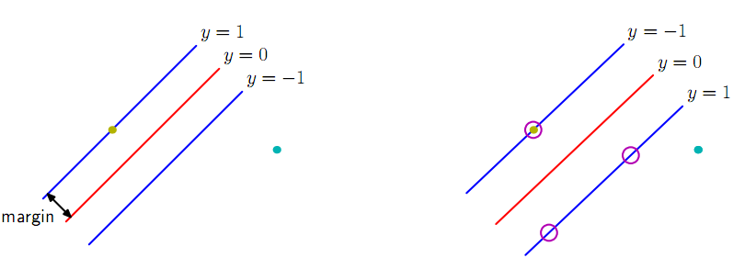
SUPPORT VECTOR MANCHINE – SVM
Cho trước một tập huấn luyện, được biểu diễn trong không gian vector, trong đó mỗi tài liệu là 1 điểm, phương pháp này tìm ra một siêu phẳng f tốt nhất có thể chia các điểm trên không gian này thành 2 lớp riêng biệt tương ứng là lớp "+" và lớp "-".

Slide 12
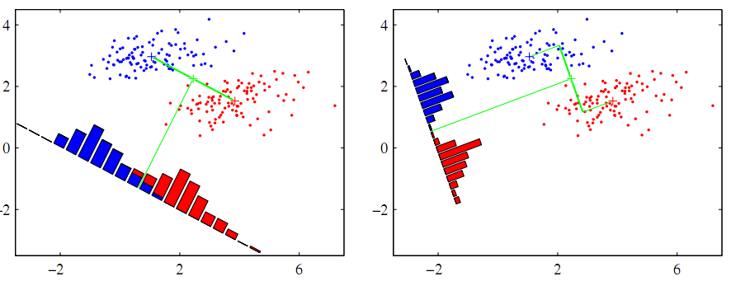
SUPPORT VECTOR MANCHINE – SVM
Trong SVM, đường phân lớp tốt nhất chính là đường có khoảng cách margin lớn nhất (tức là sẽ tồn tại rất nhiều đường phân cách xoay theo các Phương khác nhau, và ta chọn ra đường phân cách mà có khoảng cách margin là lớn nhất)

Slide 13
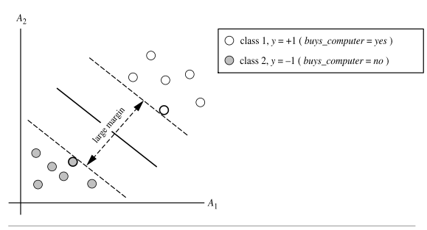
SUPPORT VECTOR MANCHINE – SVM

Slide 14
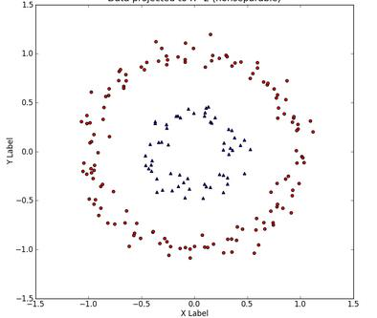
SUPPORT VECTOR MANCHINE – SVM
Xử lý trong không gian phi tuyến:
Trên thực tế có những tập huấn luyện không được phân chia rõ ràng, và không thể sử dụng phương pháp tuyến tính để phân chia ra thành các miền khác nhau. Nếu không có SVM, sẽ rất khó giải quyết vấn đề này.

Slide 15
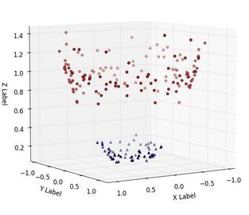
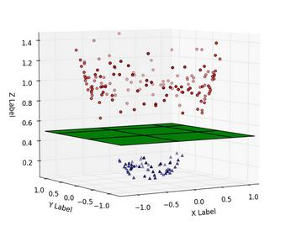
SUPPORT VECTOR MANCHINE – SVM
Bằng các hàm kernel, SVM tìm cách ánh xạ tập các điểm trên không gian đặc trưng ban đầu(có n chiều) ra 1 không gian đặc trưng mới có số chiều lớn hơn( m chiều) mà không thay đổi tính chất.
Sau đó, SVM dùng một siêu phẳng (hyperplane) (m-1 chiều) để cắt không gian vừa được ánh xạ theo lý thuyết SVM tuyến tính.

Slide 16
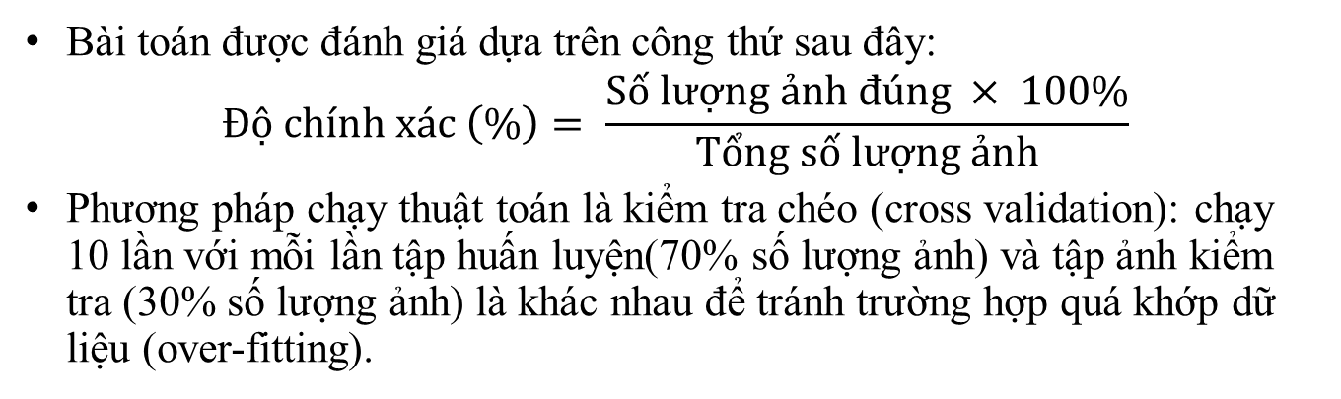
PHƯƠNG PHÁP ĐÁNH GIÁ
Bài toán được đánh giá dựa trên công thứ sau đây:
$$Độ chính xác \left(\%\right)= \frac{Số lượng ảnh đúng × 100\%}{Tổng số lượng ảnh}$$
Phương pháp chạy thuật toán là kiểm tra chéo (cross validation): chạy 10 lần với mỗi lần tập huấn luyện(70% số lượng ảnh) và tập ảnh kiểm tra (30% số lượng ảnh) là khác nhau để tránh trường hợp quá khớp dữ liệu (over-fitting).
1
2
3
4
5
6
7
8
9
10
Bộ 1: tập huấn luyện (1,2,3,4,5,6,7), tập kiểm tra (8,9,10).
Bộ 2: tập huấn luyện (4,5,6,7,8,9,10), tập kiểm tra (1,2,3).
Bộ 3: tập huấn luyện (1,2,3,4,5,7,8), tập kiểm tra (4,5,6).
Bộ 4: tập huấn luyện (2,3,4,5,6,8,10), tập kiểm tra (1,7,9).
Bộ 5: tập huấn luyện (2,3,5,6,7,9,10), tập kiểm tra (1,4,8).
Bộ 6: tập huấn luyện (1,3,4,6,7,8,10), tập kiểm tra (2,5,9).
Bộ 7: tập huấn luyện (1,2,4,5,7,8,9), tập kiểm tra (3,6,10).
Bộ 8: tập huấn luyện (2,3,4,7,8,9,10), tập kiểm tra (1,5,6).
Bộ 9: tập huấn luyện (1,3,4,5,7,8,10), tập kiểm tra (2,6,9).
Bộ 10: tập huấn luyện (1,2,4,6,7,9,10), tập kiểm tra (3,5,8).

Slide 17
KẾT QUẢ THỰC NGHIỆM
Tổng số tập huấn luyện: 1464
Tổng số tập kiểm tra: 1099
Kết quả:
Số lần | Tỉ lệ đúng
1 | 96.65%
2 | 97.85%
3 | 97.85%
4 | 98.32%
5 | 98.31%

Slide 18
KẾT LUẬN
Hạn chế:
Bộ dữ liệu về biển báo vẫn chưa đầy đủ.
Tốc độ xử lý không đạt thời gian thực do chi phí trong việc tính toán HOG, SVM là tương đối lớn.
SVM phụ thuộc rất nhiều vào tập dữ liệu huấn luyện. Tập dữ liệu này phải thu thập đủ lớn và khách quan.
Ngoài ra, việc nhận diện biển báo còn bị ảnh hưởng rất nhiều bởi background phía sau.

Slide 19
HƯỚNG PHÁT TRIỂN
Huấn luyện với một tập mẫu lớn hơn để nâng cao khả năng nhận dạng đối tượng của chương trình, tăng tỉ lệ chính xác.
Khắc phục được sai sót do ảnh hưởng từ điều kiện ánh sáng và nền phức tạp.

Slide 20
TÀI LIỆU THAM KHẢO
Tiếng Việt
[2] Phát hiện và nhận dạng biển báo giao thông đường bộ - Trương Quốc Bảo, Trương Hùng Chen và Trương Quốc Định.

